Slide 1
Приложение 3
к Извещению о проведении
открытого аукциона на право
размещения нестационарного
торгового объекта
Архитектурные решения
внешнего вида торговых павильонов на территории Можайского муниципального района

Slide 2
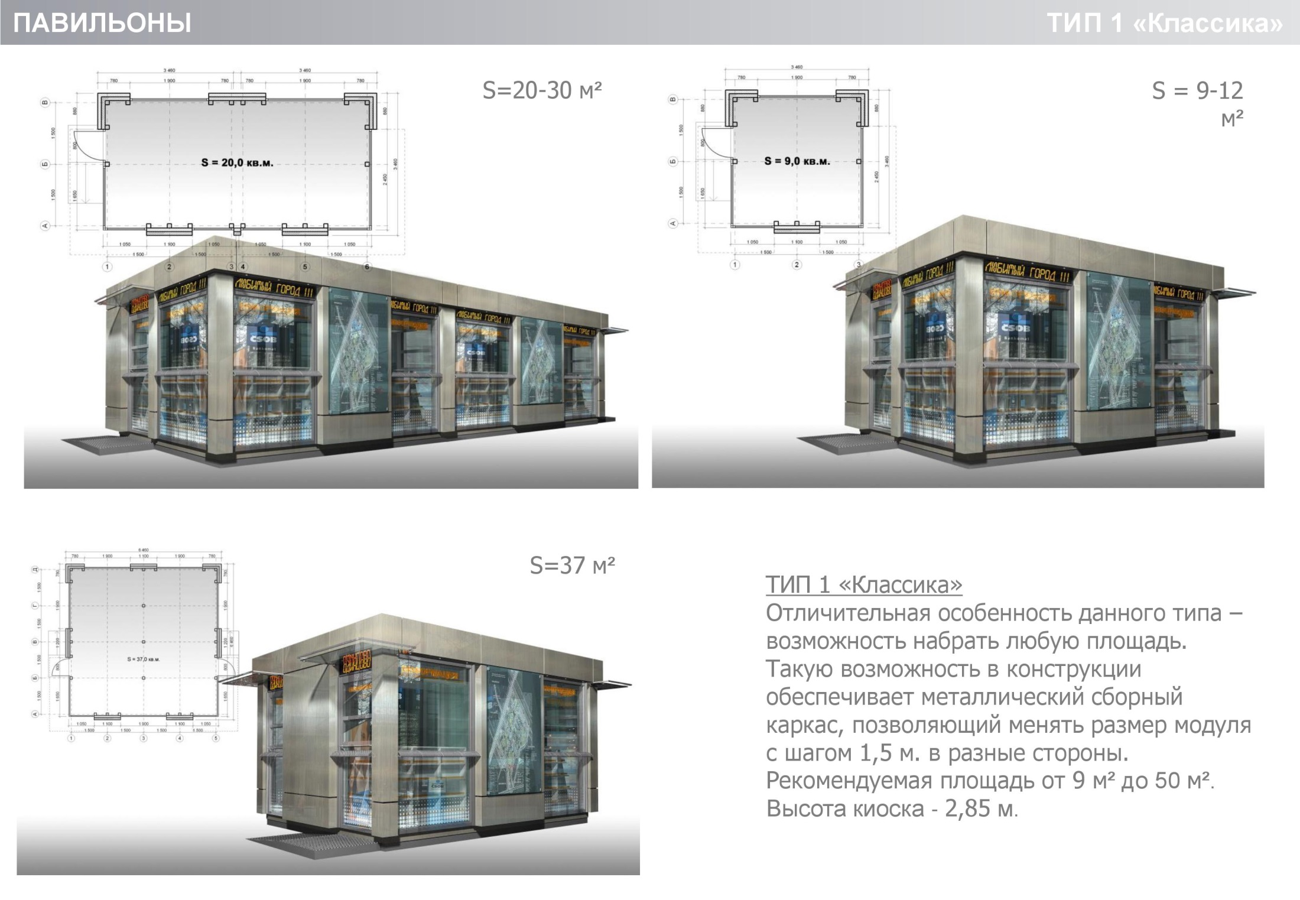

Slide 4
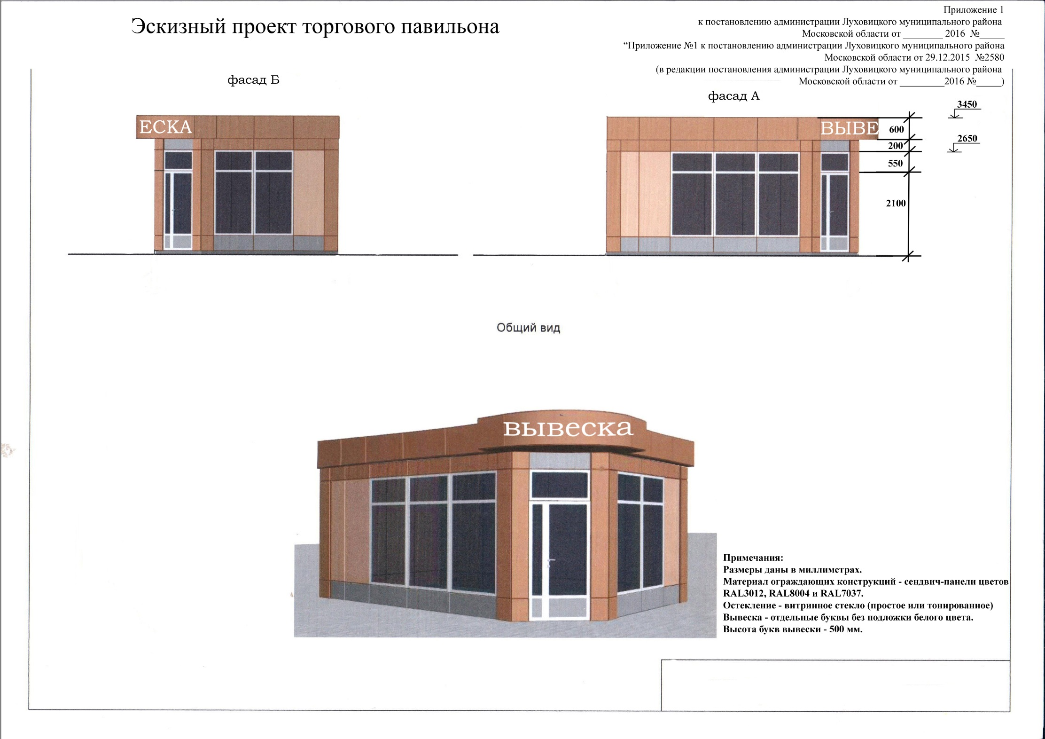
ПАВИЛЬОНЫ ТИП 3 «Стандарт»
Фасад Б
Фасад А
ТИП 3 «Стандарт»
Размеры даны в миллиметрах.
Материал ограждающих конструкций – сэндвич-панели.
Остекление – витринное стекло (простое или тонированное).
Вывеска – отдельные буквы без подложки белого цвета. Высота букв вывески – 500 мм.

